Slide 1
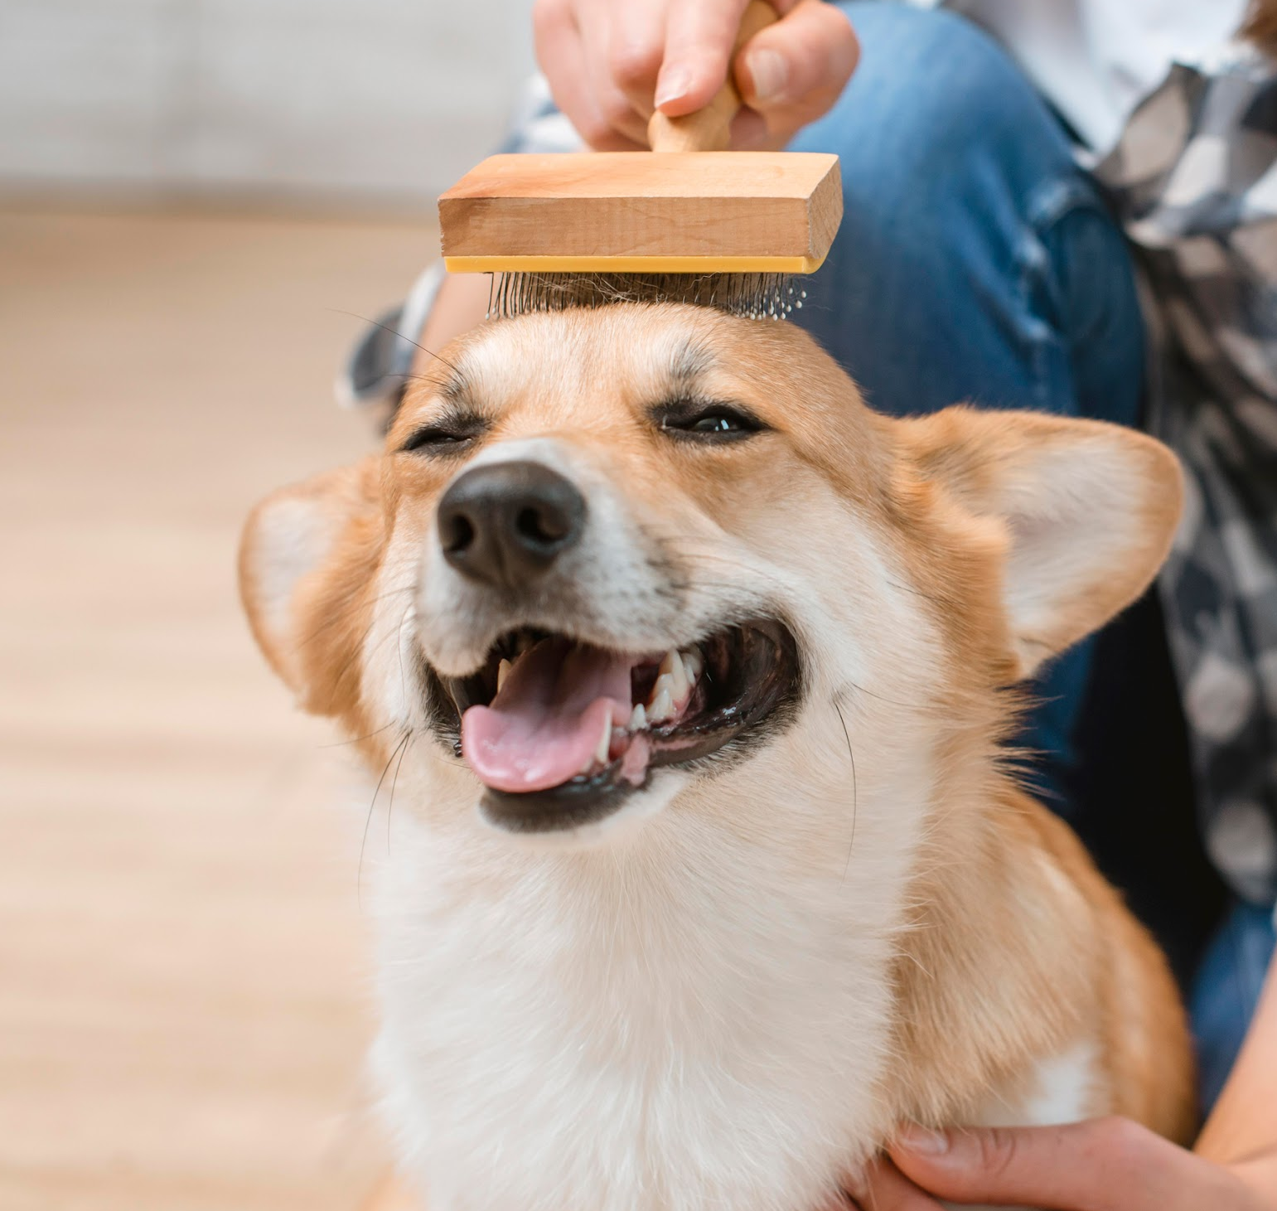
어디가냥?
이사가개!
반려동물 양육 인프라 기반
이사 지역 추천 플랫폼
멀티캠퍼스 KDT
어디로가야하조(5조)

Slide 2
TABLE OF CONTENTS
01
02
03
프로젝트 배경
팀 구성 및 역할
수행절차 및 방법
04
05
06
프로젝트 수행결과
결론 및 향후 과제
느낀점

Slide 3
프로젝트 배경
01

Slide 4
국내 반려동물 양육 가구
604만
01_1 프로젝트 주제 및 선정 배경
2020년 기준
출처 :KB금융그룹

Slide 5


국내 등록 반려동물
반려동물 산업규모
209만
3조 7694억원
2020년 기준
01_1 프로젝트 주제 및 선정 배경
출처 :KB금융그룹

Slide 6
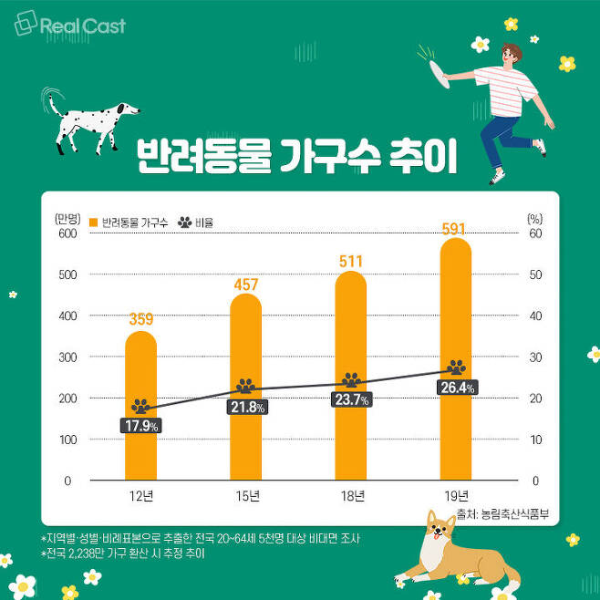
국내 반려동물
가구수 추이
01_1 프로젝트 주제 및 선정 배경

Slide 7
프로젝트 주제
플랫폼 사용자 니즈 분석
반려동물 양육 인프라 데이터베이스를 구축,
머신러닝을 통해
Pet-friendly
지역 맞춤 추천
반려동물 양육 가구의 양육 인프라 니즈에 맞춰
이사 지역을 추천해주는 서비스를 실시하고자 함
01_1 프로젝트 주제 및 선정 배경
- 반려동물은 가족 구성원 중 하나
- 그들과 함께 살기 좋은
동네로 이사를 가고자 함
서비스 도출

Slide 8
데이터 수집 및 구축 개요
데이터 사이언티스트
데이터 엔지니어
01_2 프로젝트 개요 및 수행방향
반려동물 양육 인프라 데이터 분석
서울시 내 반려동물 양육 인프라 시설 데이터 수집
이사 지역 추천 서비스의 사업 타당성 검토
수집한 데이터 모델링에 필요한 형태로 가공
구축된 학습 데이터를 이용하여
모형화 작업 진행
모델 학습용 데이터 구축
서비스로의 연계를 위한 모델 결과 도출
데이터베이스 설계 및 구현

Slide 9
주요 분석 내용
반려동물 관련
다양한 산업군과 편의시설을 분석하여
반려동물 양육 인프라가
잘 조성되어 있는 지역을
사용자 맞춤형으로 추천
=> 행복한 반려생활을 영위할 수 있도록 함
01_2 프로젝트 개요 및 수행방향
기대효과
지도 크롤링을 통한 인프라 시설별 정확한 위치 좌표 특징
서울시 내 500m 반경의 겹치지 않는 임의 좌표 1700여개 생성
mongoDB를 이용한 더미데이터 생성
Pandas & numpy를 이용한 데이터프레임 분석
군집화 모델링을 통한 추천시스템
Django를 통합 웹서비스

Slide 10
팀 구성 및 역할
02

Slide 11

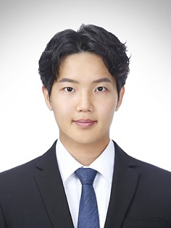
데이터 사이언티스트
연예인아냐 ;;?
박민지
안영훈
이태윤
음...
You can replace the image on the screen
사기아님 진짜임
와대박,,,,,,,,,,,태윤님대박
진짜 누구셈?

Slide 12
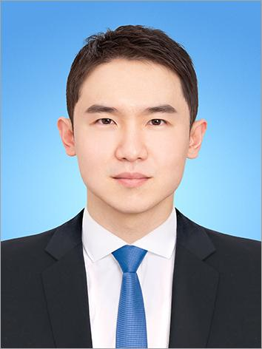


데이터 엔지니어
박정환
이새봄
황수빈
우와 .. ㅋㅋㅋㅋㅋ
김정환,,,,오빠….우와..
정말 이력서 전용 사진 느낌
사진…. 사기 ㅇㅈ?

Slide 13
수행절차 및 방법
03

Slide 14


work-flow
03_1 work-flow
구분 | 기간 | 활동 | 도구
사전 기획 | 10/4(월) ~ 10/6(수) | 주제 선정 및 일정 수립
데이터 수집 및 전처리 | 10/7(목) ~ 10/13(수) | 필요 데이터 및 수집 절차 정의 반려동물 양육 인프라 시설 데이터 수집 크롤링(동물보호관리시스템) 크롤링(카카오맵, 구글맵 - 위도, 경도)
 | 10/14 (목) ~ 10/17 (일) | 데이터 파이프라인 구축
 | 10/13(수) ~ 10/15(금) | MongoDB TXT 화 MongoDB 사용하여 서울시 내 지점별 반경 500m 내 인프라 정보 추출

Slide 15
work-flow
03_1 work-flow
구분 | 기간 | 활동 | 도구
데이터 전처리 및 분석 | 10/15(금) ~ 10/17(일) | 데이터 선정 및 데이터 전처리 / 탐색 ERD 설계
서비스 구축 및 최적화 | 10/23(토) ~ 11/5(금) | Django 설계 서비스 플랫폼 구현 (웹)
Aws 연동 | 11/6(토) ~ 11/11(목) | 데이터 파이프라인 연동 Django 연동 최적화 및 오류 수정
프로젝트 발표 | 11/12 (금) | 프로젝트 최종 발표

Slide 16
Process Diagram
DB데이터는 데이터의 평균 기준으로 많고 적은지에 대한 평균 %
회원가입
사용자 데이터
db 내 df 평균 % = 종합점수
중분류
중요도 설정
소분류
중요도 설정
x
접속
로그인
종합점수를 내림차수 정렬 후 첫 번째 데이터의 위경도 추출 후
같은 클러스터 넘버를 꺼내와서 결과 상위 지역 결과 추출
지난 선택에 대한
추천 지역 확인
결과 값을 DB 저장
웹페이지 내 결과 도출
(상위 3개 지역 지도)

Slide 17
프로젝트 수행결과
04

Slide 18
데이터 명세
04_1 데이터 명세
출처 | 데이터 이름 | 제공형태 | 비고
동물보호관리시스템 | 동물위탁관리업 | 크롤링 | 구분 / 업체명 / 전화번호 / 소재지 / 인허가 번호
동물보호관리시스템 | 동물운송업(펫택시) | 크롤링 | 구분 / 업체명 / 전화번호 / 소재지 / 인허가 번호
동물보호관리시스템 | 동물미용업 | 크롤링 | 구분 / 업체명 / 전화번호 / 소재지 / 인허가 번호
동물보호관리시스템 | 동물장묘업 | 크롤링 | 업체명 / 전화번호 / 소재지 / 영업내용 / 홈페이지
동물보호관리시스템 | 동물보호센터 | 크롤링 | 관할구역 / 보호센터명 / 전화번호 / 보호센터주소 / 위도 / 경도
네이버지도, 카카오맵 | 동물동반카페 | 크롤링 | 사업장명 / 주소 / 위도 / 경도
네이버지도, 카카오맵 | 동물동반식당 | 크롤링 | 사업장명 / 주소 / 위도 / 경도
네이버지도, 카카오맵 | 동물용품판매점 | 크롤링 | 사업장명 / 주소 / 위도 / 경도
네이버지도, 카카오맵 | 동물놀이터 | 크롤링 | 사업장명 / 주소 / 위도 / 경도
서울열린데이터광장 | 서울특별시 동물병원 인허가 정보 | csv | 개방자치단체코드/인허가일자/인허가취소일자/휴업시작일자/휴업종료일자/영업상태명/폐업일자/도로명주소/사업장명/업태구분명/좌표정보(X)/좌표정보(Y)
서울열린데이터광장 | 서울특별시 동물약국 인허가 정보 | csv | 개방자치단체코드/인허가일자/인허가취소일자/휴업시작일자/휴업종료일자/영업상태명/폐업일자/도로명주소/사업장명/업태구분명/좌표정보(X)/좌표정보(Y)

Slide 19
데이터 명세
04_1 데이터 명세
출처 | 데이터 이름 | 제공형태 | 비고
서울열린데이터광장 | 서울특별시 동물판매업 인허가정보 | csv | 개방자치단체코드/인허가일자/인허가취소일자/휴업시작일자/휴업종료일자/영업상태명/폐업일자/도로명주소/사업장명/업태구분명/좌표정보(X)/좌표정보(Y)
서울열린데이터광장 | 서울특별시 동물용의료용구판매업 인허가 정보 | csv | 개방자치단체코드/인허가일자/인허가취소일자/휴업시작일자/휴업종료일자/영업상태명/폐업일자/도로명주소/사업장명/업태구분명/좌표정보(X)/좌표정보(Y)
서울열린데이터광장 | 서울특별시 사료제조업 인허가 정보 | csv | 개방자치단체코드/인허가일자/인허가취소일자/휴업시작일자/휴업종료일자/영업상태명/폐업일자/도로명주소/사업장명/업태구분명/좌표정보(X)/좌표정보(Y)
서울열린데이터광장 | 서울시 주요 공원현황 | csv | 개방자치단체코드/도로명주소/공원명/좌표정보(X)/좌표정보(Y)

Slide 20






데이터 파이프라인
04_2 데이터 파이프라인
beautifulsoup4
적재
시각화/저장
matplotlib
수집
처리

Slide 21
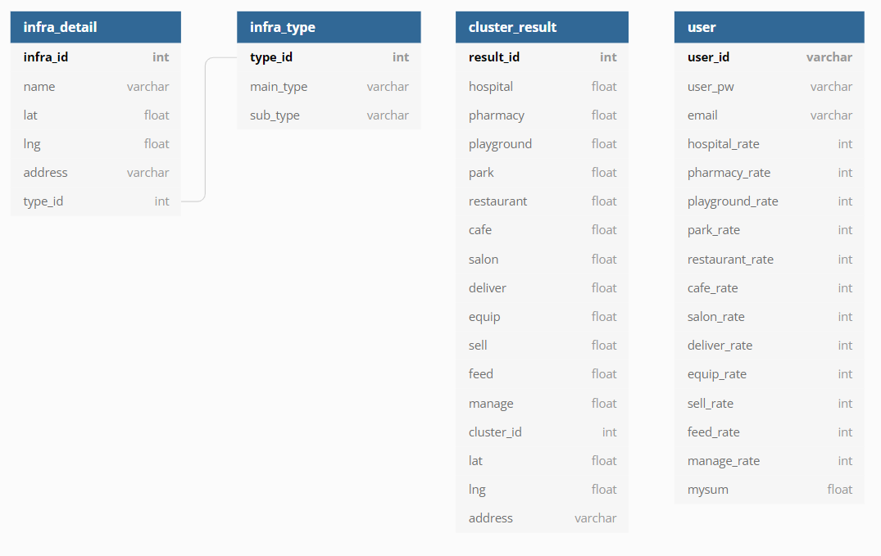
ERD
04_3 ERD

Slide 22
04_4 데이터 전처리 및 탐색, 시각화

Slide 23
Modeling
04_1 모델링
Notes:
공원이랑 범위 다른거 왜 범위 다르게 한건지 적어주세요
피처 분석 민지님이랑 태윤님 개키우니까 이래 이래해서
이거는 조금 더 그 했다 뭐 예 느낌알져

Slide 24
Modeling
04_2 모델링
Notes:
여기다간 우리가 왜 shelter랑 funeral이랑 medical_equip왜 뺐는지
수가 없어서 과적합 발생

Slide 25
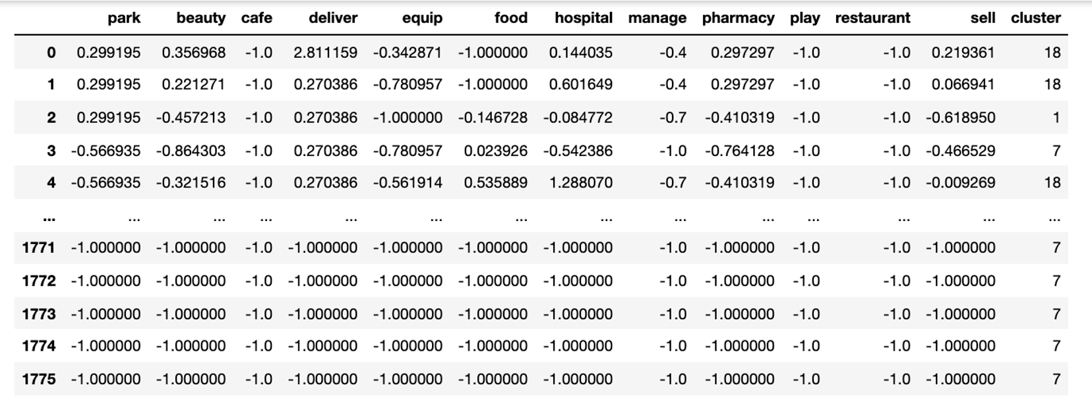
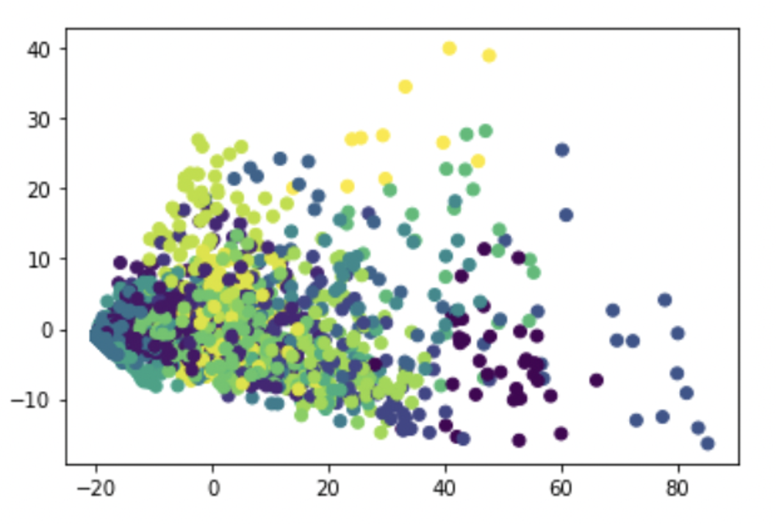
Modeling
04_3 모델링
K-means를 이용해 평균낸 데이터의 총 20개 군집 생성
Notes:
Cluster
각 값의 좌표 설정하고 군집함

Slide 26
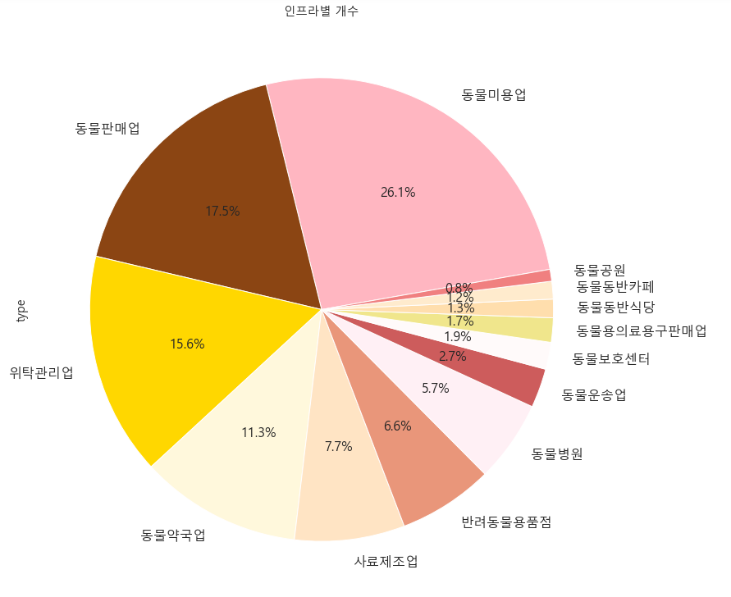
Modeling
04_4 모델링

Slide 27
결론 및 향후과제
05

Slide 28
느낀점
06

Slide 29
Q & A

Slide 30
TARGET
65%
35%
UNDER 20 y/o
20+ y/o
The biggest planet in the Solar System
Despite being red, Mars is a cold place

Slide 31

MOCKUP? WHY NOT!
THIS IS A MOCKUP
Mercury is the closest planet to the Sun and the smallest one in the Solar System

Slide 32
SALES AND DISTRIBUTION
CHANNEL 2
CHANNEL 1
It’s the most colorful planet
It’s the closest planet to the Sun
CHANNEL 3
It’s the biggest planet of them all
CHANNEL 4
It’s actually a very cold place

Slide 33
ORGANIZATIONAL CHART
TEAM 01
TEAM 02

Slide 34

OUR PARTNERS
NEPTUNE
JUPITER
Neptune is the farthest planet
Jupiter is the biggest planet of them all
VENUS
MARS
Venus is the second planet from the Sun
Despite being red, Mars is a cold place

Slide 35
OUR PROCESS
Neptune is the farthest planet
Jupiter is the biggest
Mars is a cold place
DAY 1
DAY 3
DAY 5
DAY 2
DAY 4
Neptune is very far away
Saturn has several rings

Slide 36
THANKS
DO YOU HAVE ANY QUESTIONS?
youremail@freepik.com
+91 620 421 838
yourcompany.com
Please keep this slide for attribution

Slide 37
ALTERNATIVE RESOURCES

Slide 38
Nature Icons

